Slide 1
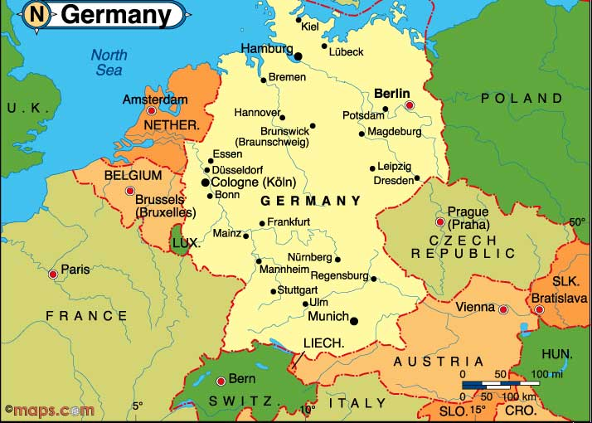
Германия

Slide 2
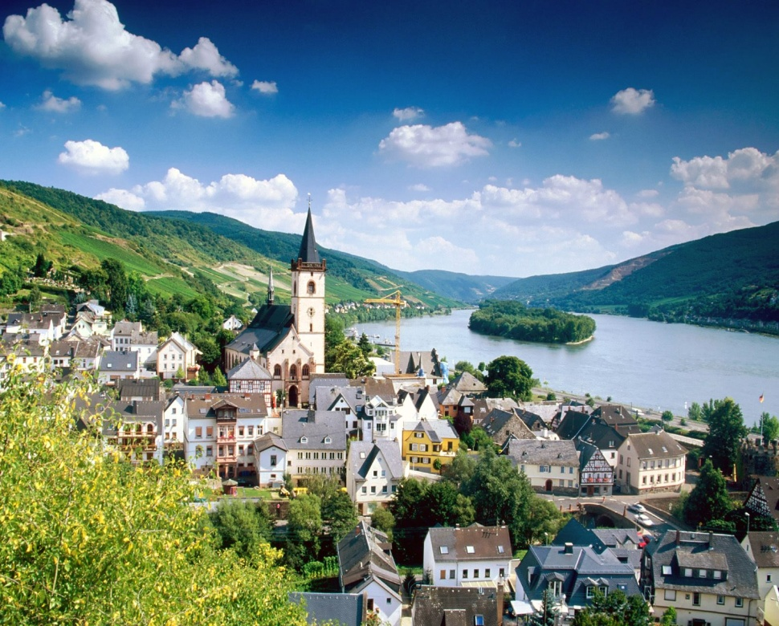
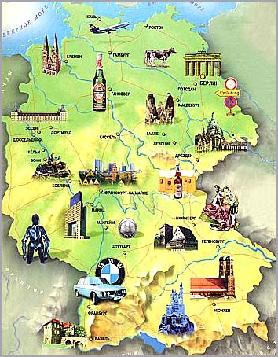
Герма́ния (нем. Deutschland), официальное название — Федерати́вная Респу́блика Герма́ния, ФРГ — государство в Центральной Европе. Население, по итогам переписи 2010 года, составляет более 82 миллионов человек, территория — 357 021 км², по обоим этим показателям является крупнейшей страной региона. Занимает шестнадцатое место в мире по численности населения и шестьдесят второе по территории. Столица — Берлин. Государственный язык — немецкий. Около 64 % населения исповедует христианство.

Slide 3
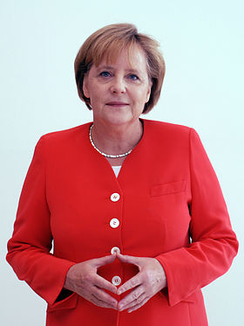
Государственное устройство.
По государственному устройству является федеративным государством, подразделяющимся на 16 административно-территориальных единиц — федеральных земель. Форма государственного правления в Германии — парламентская республика. Пост федерального канцлера ФРГ с 2005 года занимает Ангела Меркель (ХДС).

Slide 4
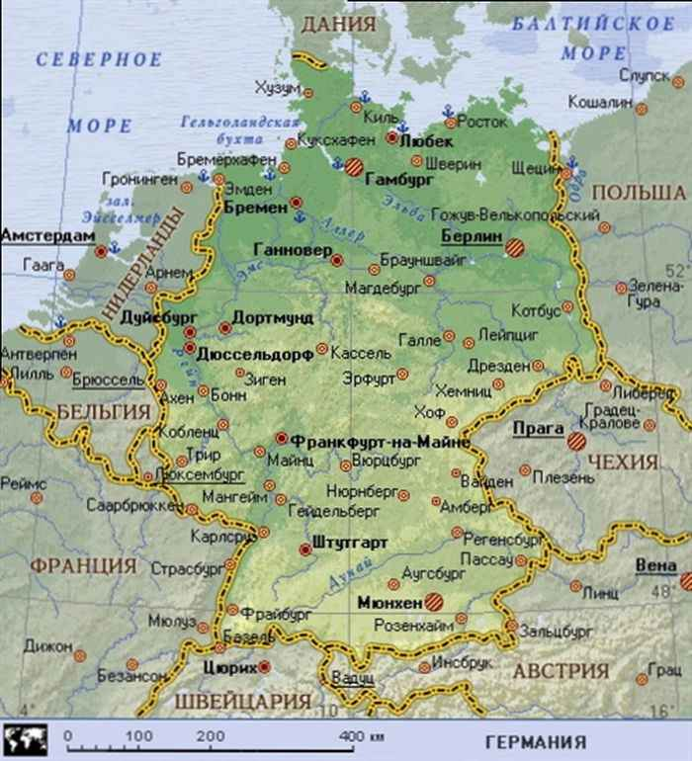
Расположение.
Расположенная в центре Европы, Германия омывается водами Балтийского и Северного морей. Граничит с Данией на севере, Польшей и Чехией на востоке, Австрией и Швейцарией на юге, Францией, Люксембургом, Бельгией и Нидерландами на западе.

Slide 5
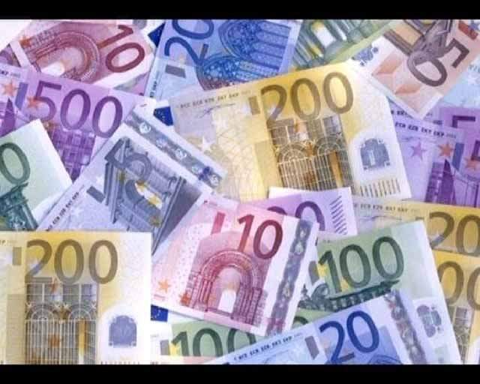
Денежная единица.
Индустриальное государство с динамично развивающейся экономикой. Объём ВВП за 2009 год составил 3,24 триллиона долларов США (около 39 442 долларов США на душу населения). Денежная единица — евро.

Slide 6
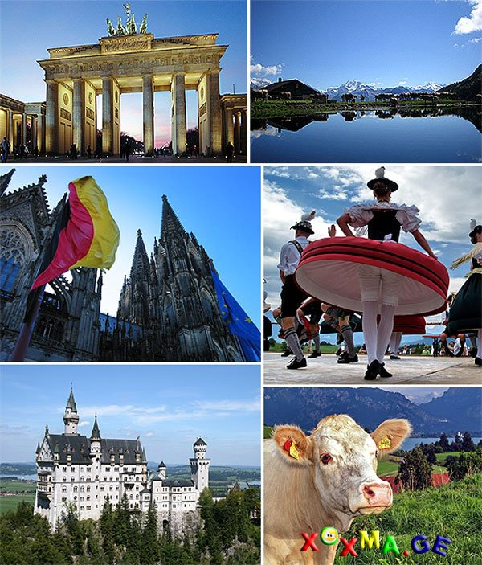
ЕС, НАТО и ООН.
Германия является членом Европейского союза и НАТО, входит в «Большую восьмёрку», претендует на постоянное членство в Совете Безопасности ООН.

Slide 7
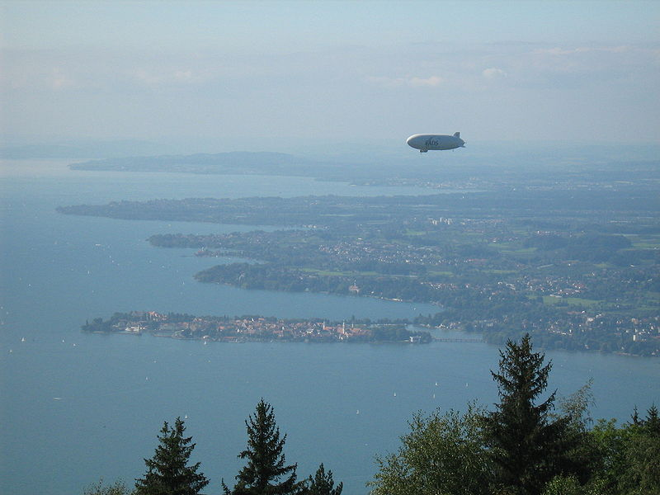
Реки и озера.
По территории Германии протекает большое количество рек, наиболее крупными из которых являются Рейн, Дунай, Эльба, Везер и Одер, реки соединены каналами, наиболее известный канал — Кильский, который соединяет Балтийское и Северное моря. Кильский канал начинается в Кильской бухте и оканчивается в устье реки Эльба. Самое крупное озеро в Германии — Боденское.

Slide 8
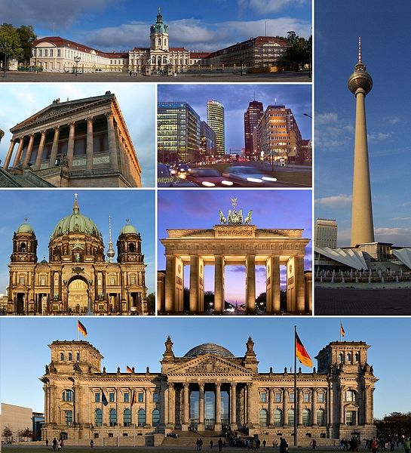
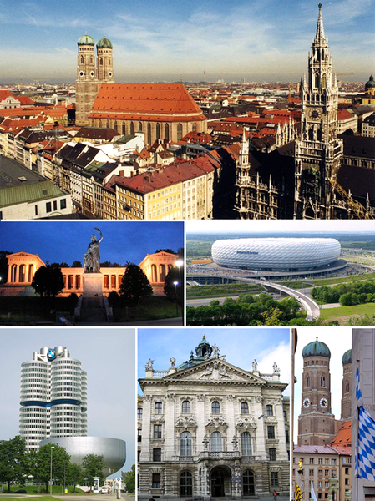
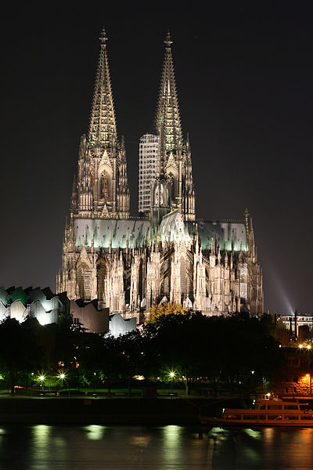
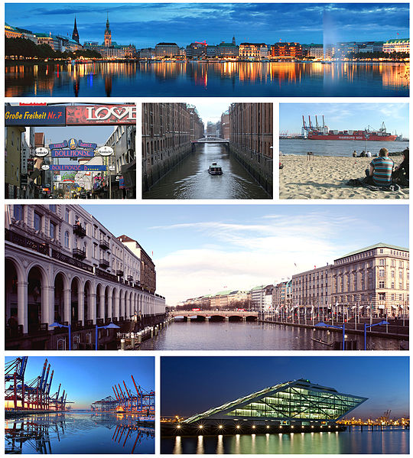
Крупные города.
Самыми крупными городами Германии являются Берлин, Гамбург, Мюнхен и Кёльн.

Slide 9
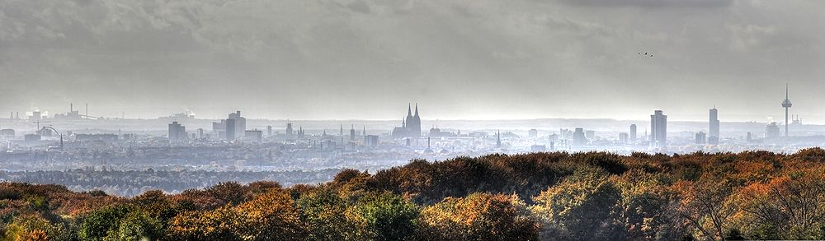
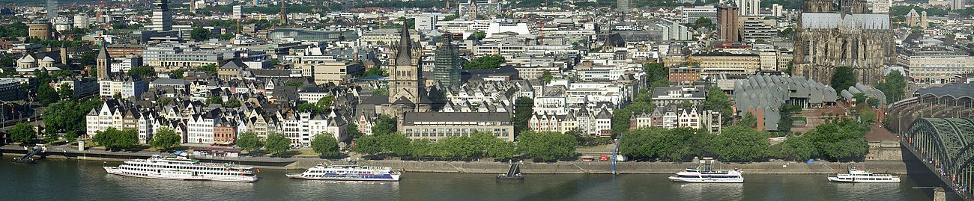
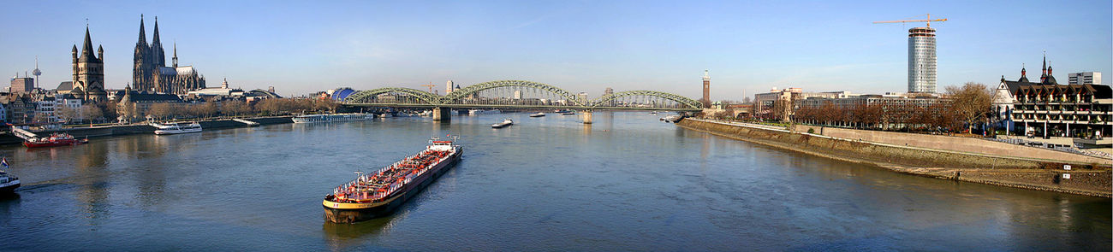
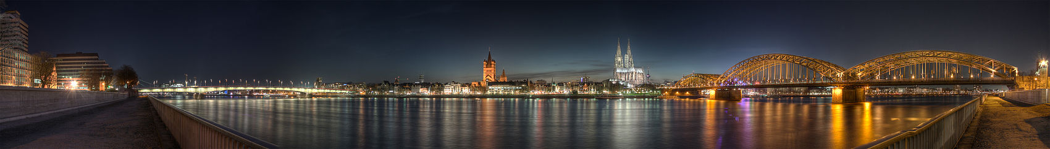
Панорамы Кёльна.

Slide 10
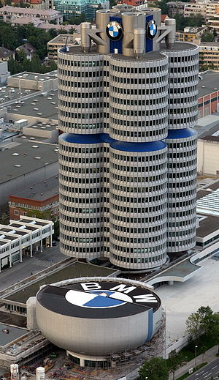
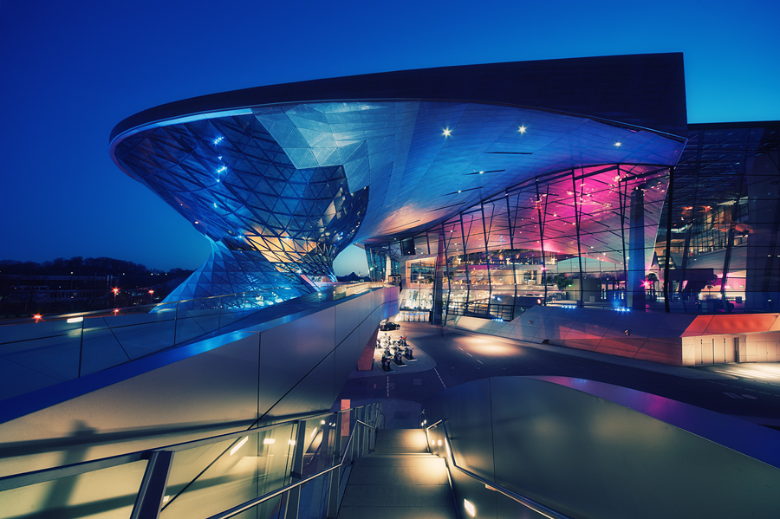
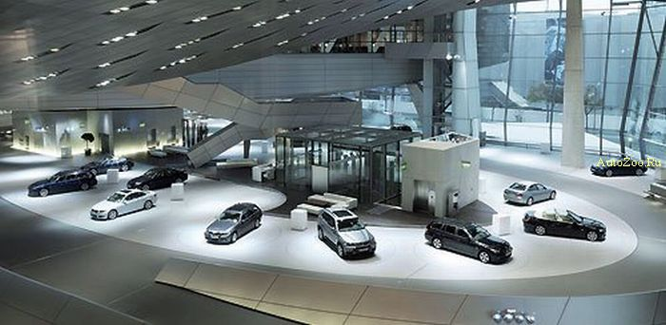
Музей BMW.
Музей BMW — музей, посвящённый истории BMW, расположенный в Мюнхене, Германия возле здания штаб-квартиры BMW. В музее представлена экспозиция автомобилей и мотоциклов BMW за всю историю марки.

Slide 11
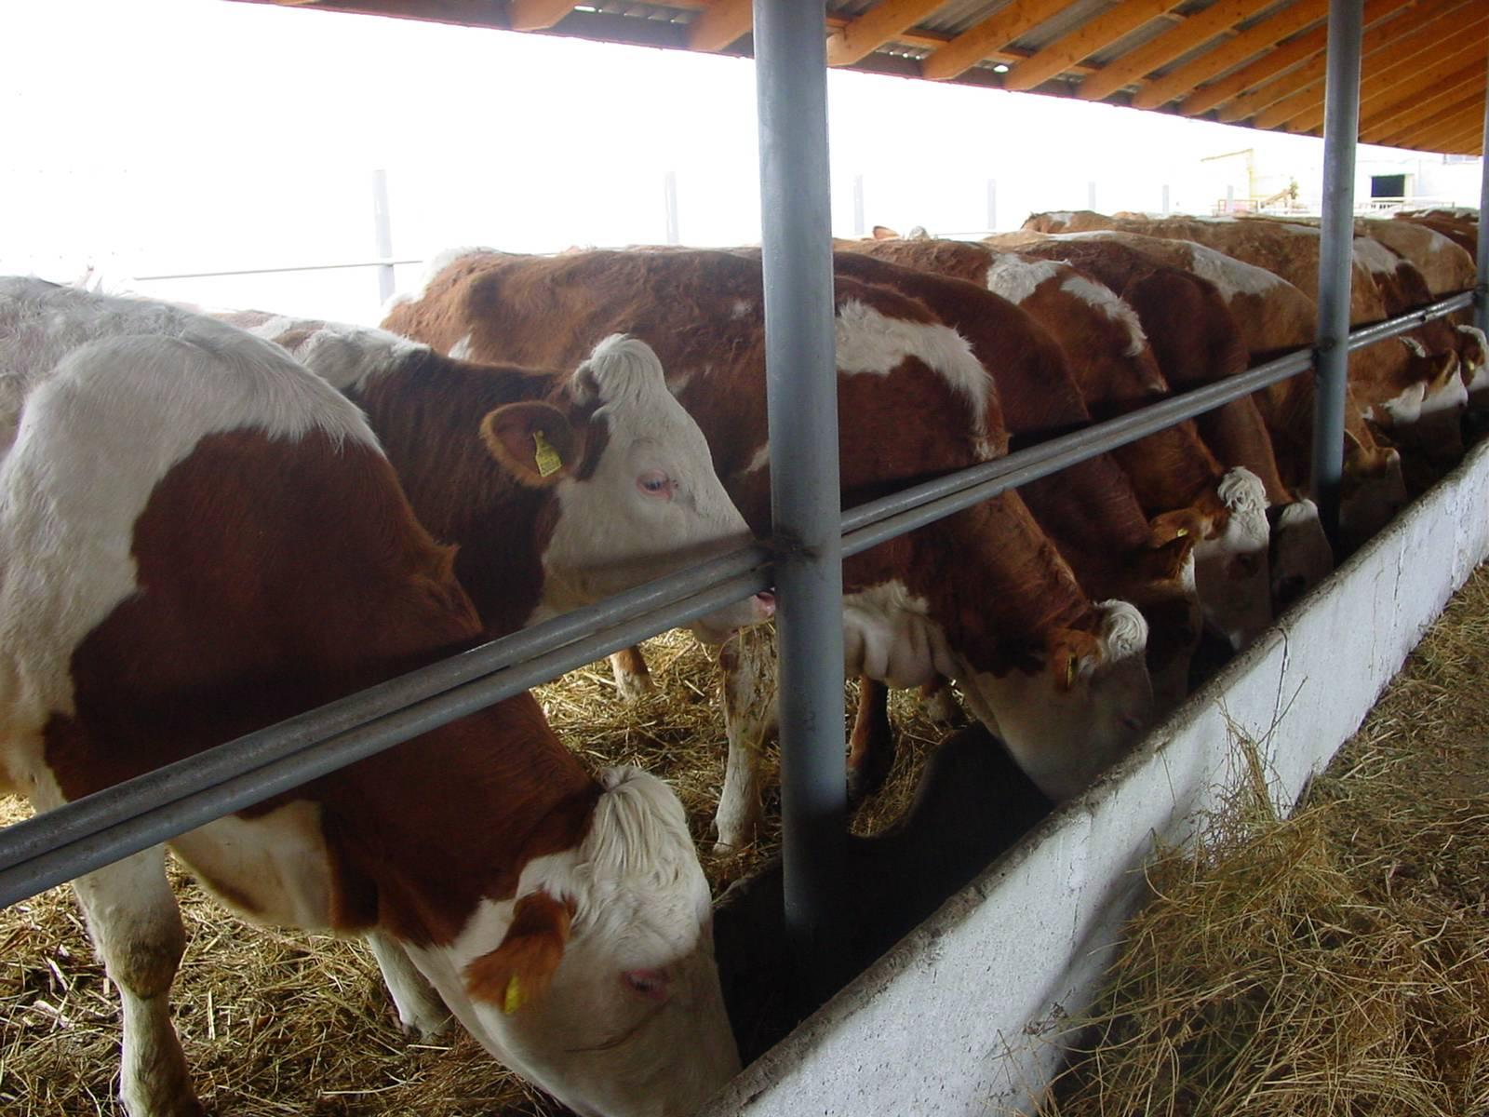
Сельское хозяйство.
Скотоводство — основная отрасль животноводства в Германии, оно дает более 2/5 всей товарной продукции сельского хозяйства, причем основная часть приходится на молоко (около ¼). Второе место по значению занимает свиноводство. Самообеспеченность страны по молоку и говядине систематически превышает 100 %, но по свинине составляет менее 4/5.

Slide 12
Население.
Как и во многих развитых странах мира, рождаемость в Германии ниже уровня воспроизводства населения. Уже с 1972 года рождаемость в Германии стала ниже смертности. В 2008 году на 1000 жителей родились 8 человек, а умерли 10.
Годовой прирост населения за 2007 год — −0,12 %
Годовой прирост населения за 2008 год — −0,2 %
Численность сельского населения — менее 10 %, почти 90 % населения Германии проживает в городах и прилегающих к ним урбанизированных районах.
Численность населения крупных городов (по данным на 2012 год): Берлин — 3531,2 тыс. чел; Гамбург — 1812,7 тыс. чел; Мюнхен — 1380,2 тыс. чел; Кельн — 1020,1 тыс. чел; Франкфурт-на-Майне — 691,6 тыс. чел.

Slide 13
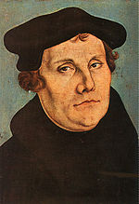
Большинство немцев — христиане, при этом католики составляют 32,4 %, лютеране — 32,0 %, православные — 1,14 %. Небольшая часть верующих принадлежит к христианским деноминациям — баптисты, методисты, верующие Новоапостольской церкви — 0,46 % и приверженцы других религиозных течений.
Мартин Лютер.

Slide 14

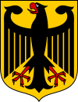
Флаг и герб.
Флаг Германии представляет собой прямоугольное полотнище с соотношением сторон 3:5, состоящее из трёх равновеликих горизонтальных полос: верхней — чёрного, средней — красного и нижней — золотистого цвета. Был утверждён 23 мая 1949 года.
Федеральный герб Федеративной Республики Германия представляет собой золотой щит с чёрным, обращённым вправо (геральдически) орлом, с распростёртыми крыльями и опущенным оперением, с червлеными клювом, языком, лапами и когтями. Эта птица прославлялась людьми с древнейших времён, будучи символом мужества, жизненной силы и солнца.

Slide 15
Спасибо за внимание!

